Slide 1
Что такое адаптация?
Адаптация – процесс вхождения человека
в новую для него среду и приспособление
к ее условиям, который происходит на разных уровнях: физиологическом, психологическом.
УРОВНИ АДАПТАЦИИ
физиологический
психологический

Slide 2
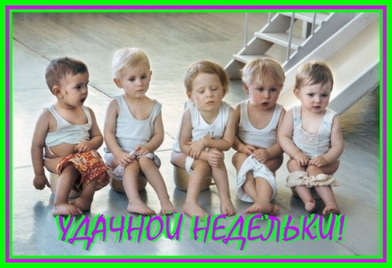
Степени тяжести адаптации
Средняя степень
(от 20 до 40 дней)
Тяжелая степень
(от 2 до 6 месяцев)
Легкая степень
(от 7 до 20 дней)
Очень тяжелая степень
(около полугода
и более)

Slide 3
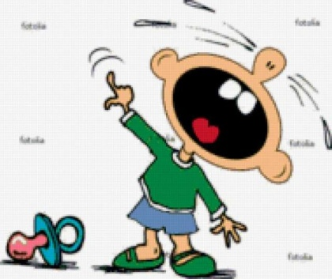
Факторы, от которых зависит течение адаптации:
Приближенность дом. режима к режиму ДОУ
Отсутствие навыка общения с незнакомыми людьми
Сформированность предметной и игровой деят-тей
Отсутствие элементарных КГН
Возраст ребенка и уровень его развития
Наличие у ребенка своеобразныхпривычек

Slide 4
Частые ошибки родителей
Нельзя пугать детским садом!
Не обманывайте, говоря, что вы придете очень скоро, если это не так!
Нельзя наказывать и сердиться за то, что малыш плачет!
Нельзя плохо отзываться о воспитателях и саде при ребенке!
Пониженное внимание к ребенку!
Ваше состояние тревожности передается ребенку!
Не меняйте режим дня в выходные!

Slide 5
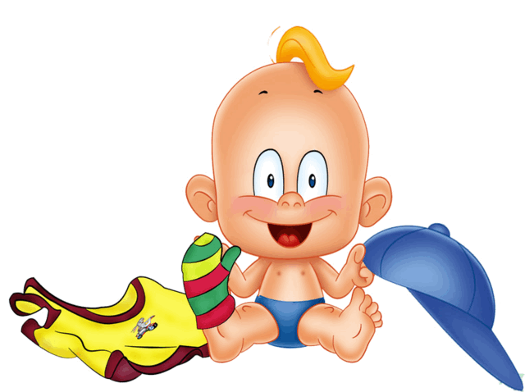
Для поддержки малыша в адаптационный период НЕОБХОДИМО:
1. Знакомство с дет.садом на совместных прогулках.
2. Постепенный переход в группу с ограничением (2-3 часа).
3. Важно, чтобы ребенок чувствовал Ваш голос.
6. В помощь – папа или дедушка.
5. На 9-ый день останьтесь дома.
4. На 6-ой день желательно оставить на дневной сон.
7. Плач, капризы, страхи – это нормально!
8. Не ломайте «вредные привычки» ребенка.
9. Успокоитель-ные травяные и общеукрепля-ющие сборы

Slide 6
От родителей зависит эмоциональный настрой ребенка
В период адаптации будьте терпимы к изменившемуся поведению ребёнка.
Вы же взрослый человек и понимаете, что он капризничает не потому что «плохой», а из-за того, что ему очень трудно привыкнуть к новому помещению,
детям,
воспитателю,
режиму.

Slide 7
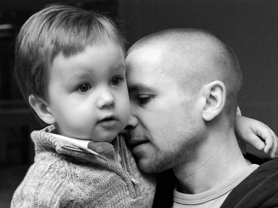
Как подготовить малыша к детскому саду
Готовность
Готовность
родителей

Slide 8
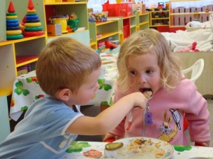
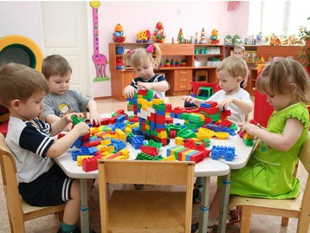
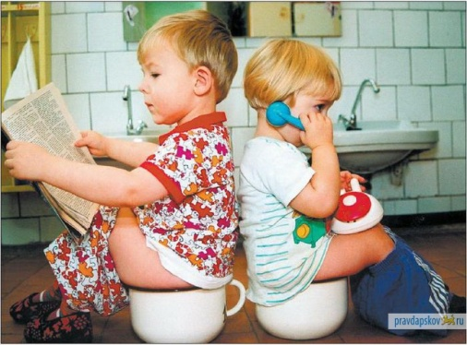
Соблюдайте
график
адаптации

Slide 9
Воспитатель – Ваш помощник!
Есть контакт!

Slide 10
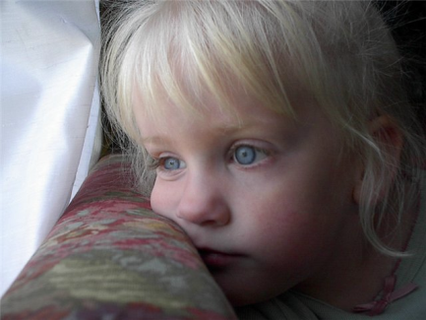
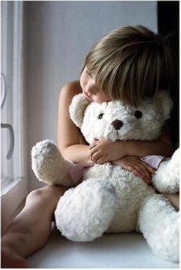
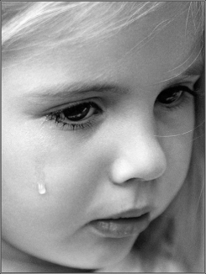
Техника расставания

Slide 11
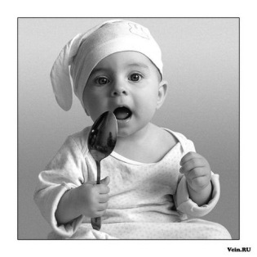
Никакой дополнительной нагрузки

Slide 12
Семья!

Slide 13
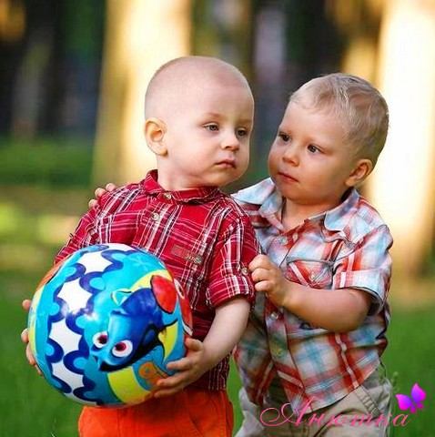
Уважаемые родители,
ПОМНИТЕ!!!
Детский сад — это не рай и не ад для ребенка, это такой же этап в его жизни, как школа, институт, и от умения выстраивать правильно отношения с людьми, работающими с Вашими детьми, зависит во многом то, как будет складываться их жизнь в детском саду.

